Slide 1
项目一 认识会计工作
小新每个月两千五，花哪了自己说不清。
第 1～3 周 学生只看图和暂停点 你要说的话在备注栏
Notes:
对着 01-00 主文档用。不要把备注念给学生。变声：小新细而快，风间慢而平，旁白用本音。

Slide 2
这三周要搞懂什么
开场
1. 会计在做哪三件事：记下来、看出不对劲、决定怎么改。
2. 你有的、你欠的、真正属于你的——三边要平。
3. 六个词：资产、负债、所有者权益、收入、费用、利润。
先不用背定义。先把小新那两千五算明白。
Notes:
开场 1 分钟。不要在这里讲教材目录。

Slide 3
册子怎么用
开场
图放完，我会抽三个人。
把册子举起来就行。不用说一个字。
写了：2 分。
写得好或愿意念：这题算 5 分。
没写：跳过，我不说话。
一道题最多 5 分。
Notes:
开学第一课把这段说完。抽人用 90-B2。空白的不批评。

Slide 4
项目一第1暂停点 请暂停 15 秒
先想两件事，再写在册子上：
我猜自己这个月花了 ______ 元
花得最多的是 ______
对不对没关系。写了就行。
Notes:
旁白（本音）：不用动笔，就在脑子里想。这个月你花得最多的一笔钱是什么？你这个月一共花了多少？停 15 秒。

Slide 5
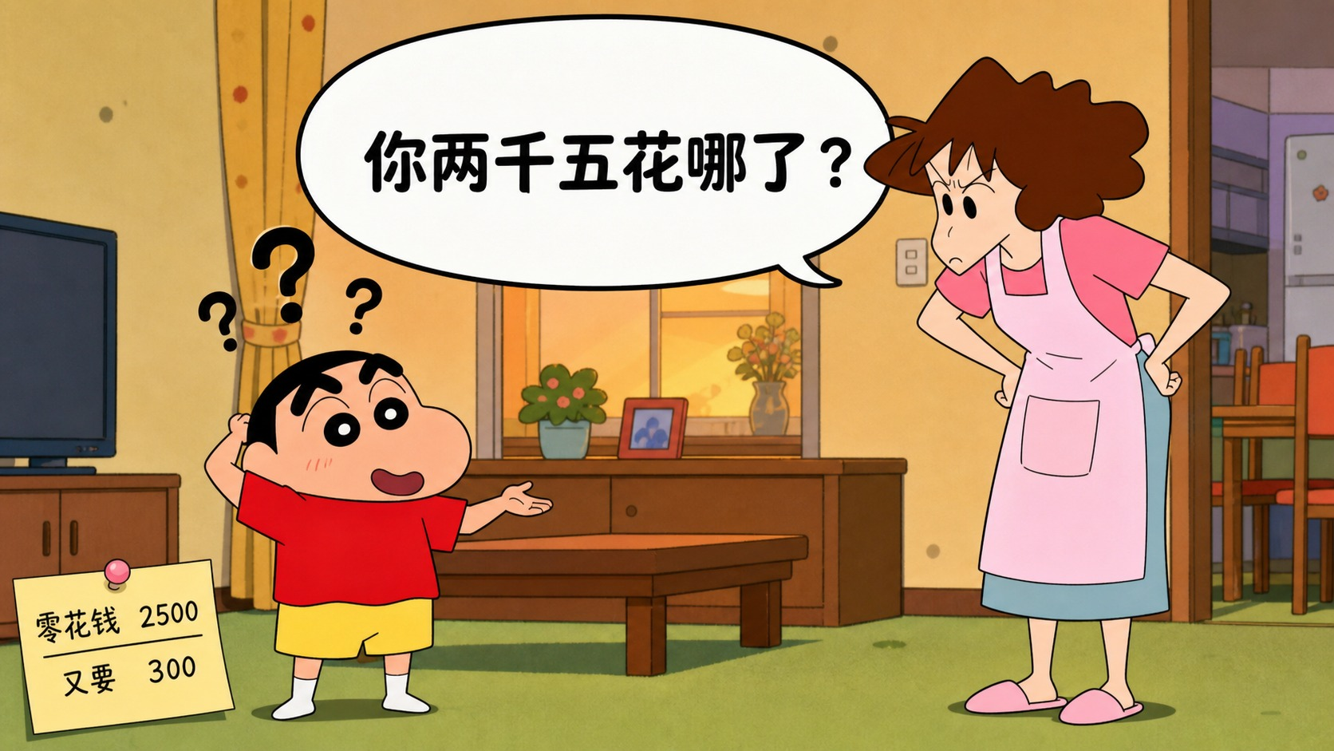
图 1 小新答不上来
第1周
一个月零花钱两千五。
每个月最后一周，还要再问他妈要三百。
妈问：你两千五花哪了？
小新：……我不知道。
Notes:
小新（细、快）：妈，再给我三百。妈妈（尖、快）：★你两千五花哪了？小新（慢、心虚）：……我不知道。停两秒。

Slide 6
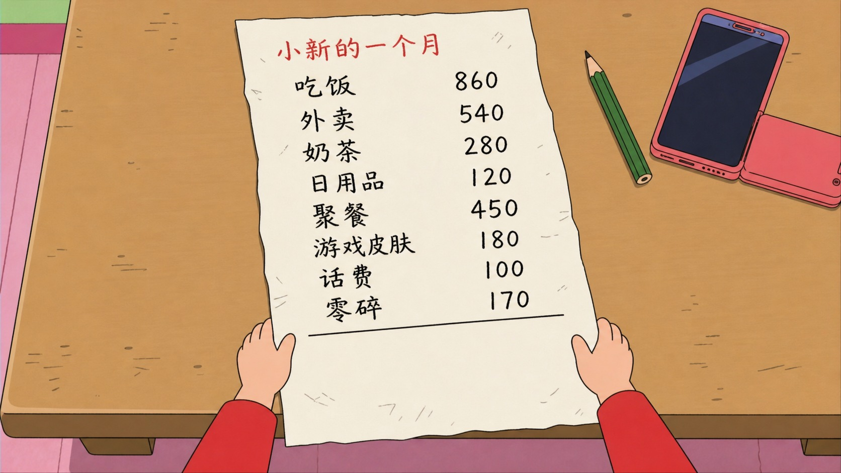
图 2 一个月的账单
第1周
花一笔，记一笔。
合计那一栏是空的。
先自己加。
Notes:
旁白：他记了一个月。买瓶水都记。

Slide 7
项目一第2暂停点 请暂停 25 秒
这八笔加起来是多少？
在册子上算出来。
算完接着写：
如果是你，你会问哪一句？
合计图上没有。算完我口头说。
Notes:
算完你说：两千五百四十。他妈给他两千五。他超支了四十。——口头说，图上没有。

Slide 8
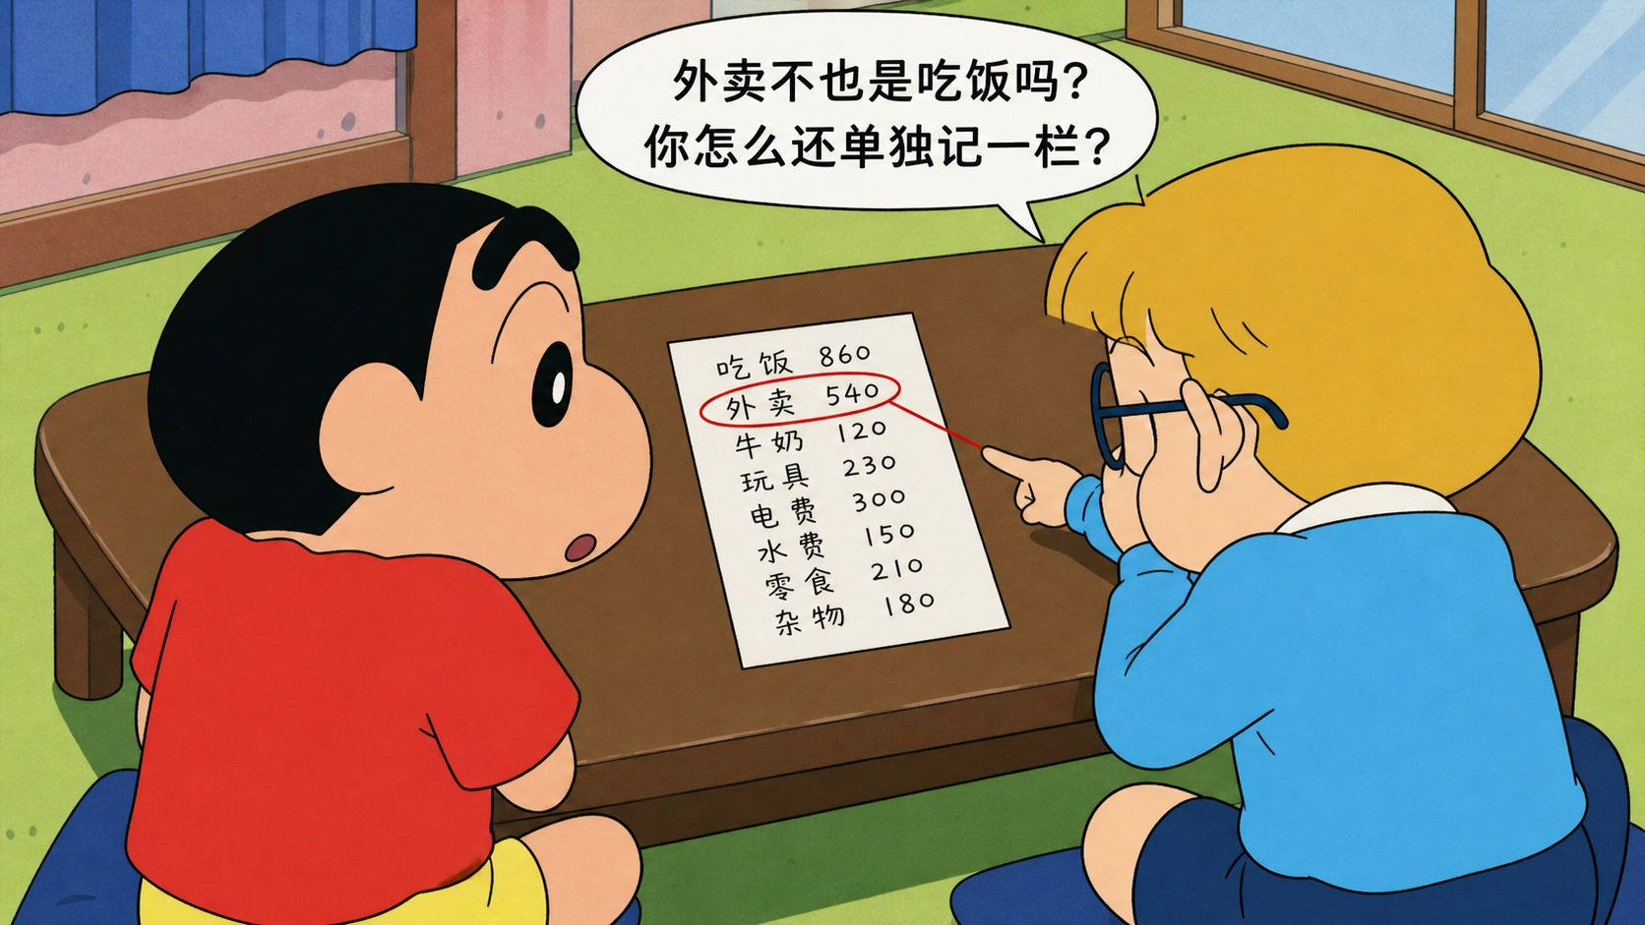
图 3 风间问的那一句
第1周
风间只问了一句：
外卖不也是吃饭吗，
你怎么还单独记一栏？
Notes:
可以说「风间问他——」然后停住，让学生自己读图上的字。读完问：刚才谁猜到这个方向的，举手我看一眼。

Slide 9
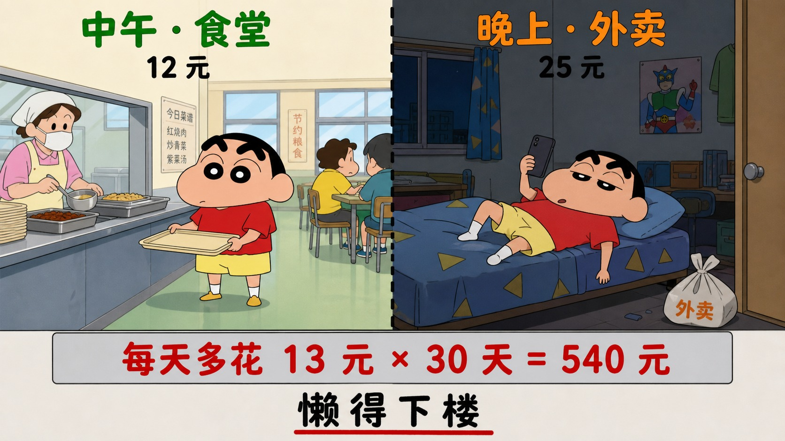
图 4 十二块和二十五块
第1周
中午食堂：12 元。
晚上外卖：25 元。
风间：所以你这五百四，
买的不是饭，是不想动。
Notes:
小新（细、快）中午在食堂吃，十二块。晚上懒得下楼，点外卖，二十五。风间（慢、平）：★所以你这五百四，买的不是饭，是不想动。

Slide 10
项目一第3暂停点 请暂停 30 秒
打开你的外卖软件，
看这个月账单。
把真实数字写在册子上，再写：
我猜的和实际差了 ______ 元。
给足 30 秒。看完会有人笑、有人「卧槽」。让那个反应自己发生，别插话。
Notes:
他们要真的打开手机。不要催。

Slide 11
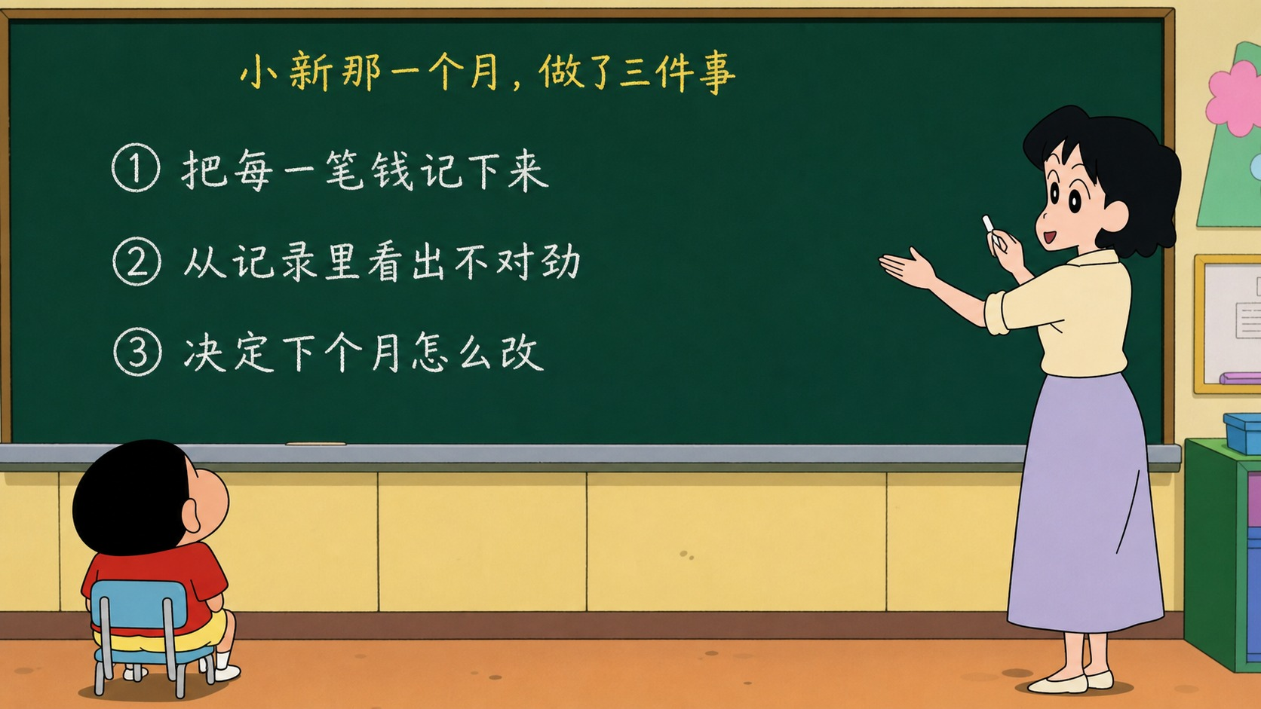
图 5 那三件事
第1周
记下来。
看出不对劲。
决定怎么改。
这三件事，会计上叫：
核算、监督、预测决策。
名字最后才给。
Notes:
先口头问：管两百五十万需要做哪几件事？让两三个人说说。等他们说完，吉永老师（温柔、慢）：★小新那一个月，其实做了三件事。然后你才说三个术语。一秒都不能早。

Slide 12
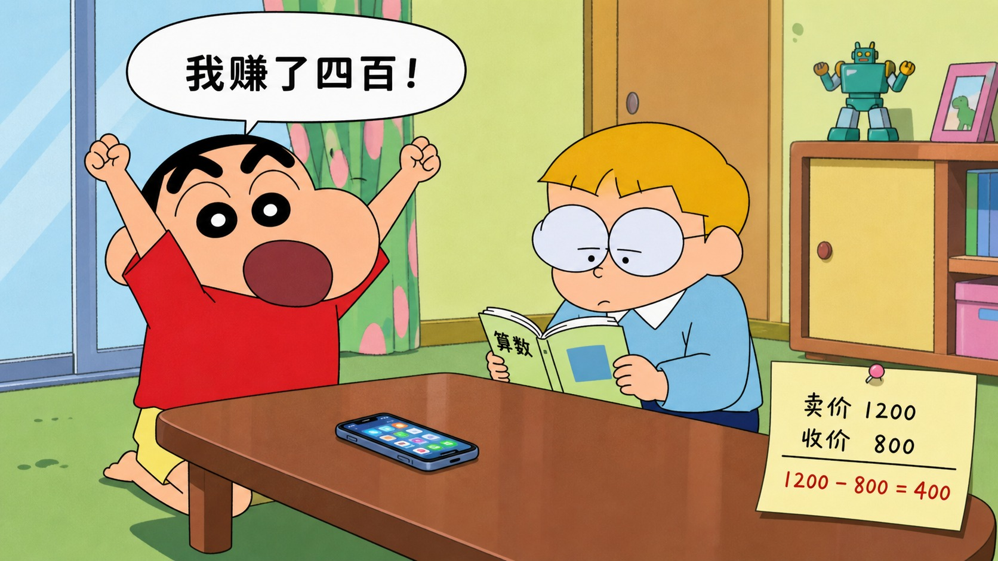
图 6 我赚了四百
第1周
小新觉得自己赚了四百。
真的吗？
Notes:
接到成本。不要急着给「成本」两个字。

Slide 13
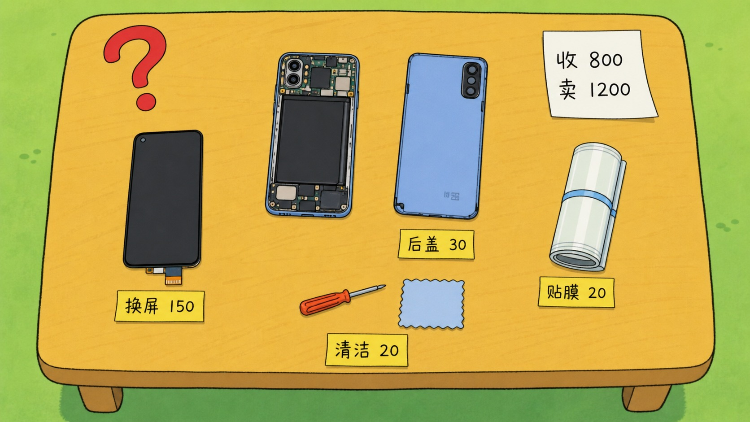
图 7 被漏算的东西
第1周
有些东西他没算进去。
一样样找。
Notes:
让学生先看图找。

Slide 14
项目一第4暂停点 请暂停 30 秒
看图，小新漏算了什么？
一样样找出来写在册子上。
然后重算：他实际赚了多少？
找出来自然就要加起来。给 30 秒。
Notes:
合成一次停顿。找完就重算。

Slide 15
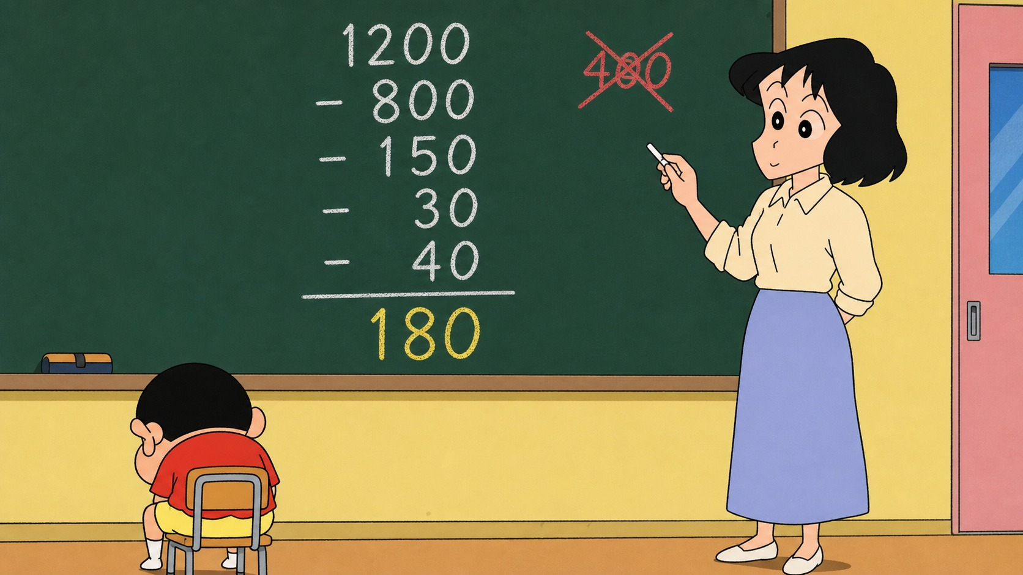
图 8 重算一遍
第1周
漏算的加回去。
四百不一定还是四百。
Notes:
对一下学生算的数。

Slide 16
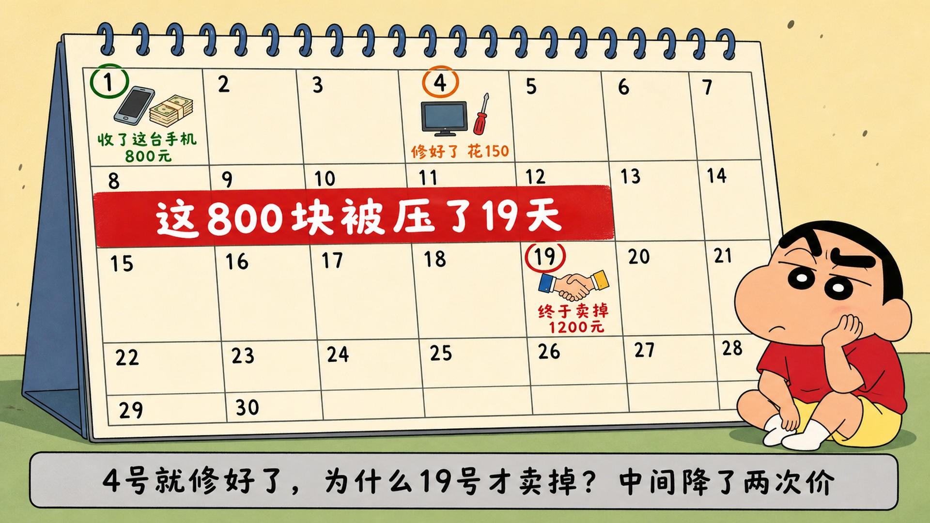
图 9 这单做了多久
第1周
十九天。
钱被压着的这十九天，
还能不能拿去收第二台？
Notes:
这张日历是铺垫，不能省。没有它，下一道加分题学生无从想起时间。

Slide 17
加分题 项目一第5暂停点 请暂停 20 秒
这十九天里，
小新那八百块钱在干什么？
如果十九天能转两次，
他能赚多少？
写出「钱被压着，不能拿去收第二台」或算出「转两次能赚 360」——这题算 5 分。
Notes:
★本项目第一个加分题。你说：第5暂停点那题，写出「钱被压着」或者算出「360」的，册子举起来。走过去扫一眼，写对了说「这题全班就几个人写对，5分」。不用念。

Slide 18
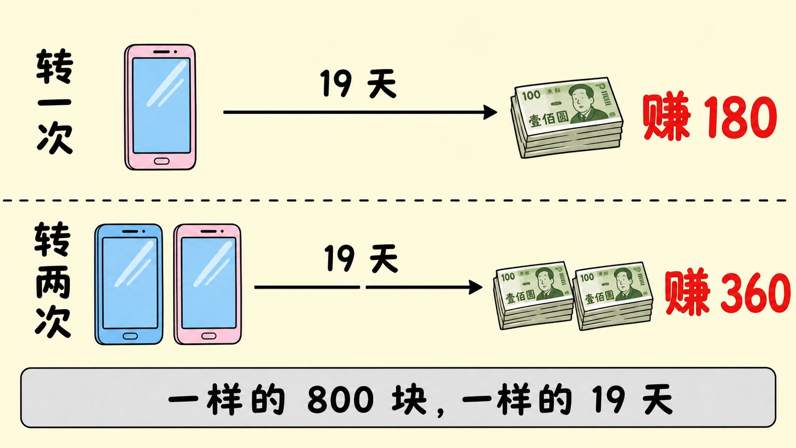
图 10 转一次 vs 转两次
第1周
同样十九天。
转一次，和转两次，
赚的不一样。
Notes:
对上加分题的答案。

Slide 19
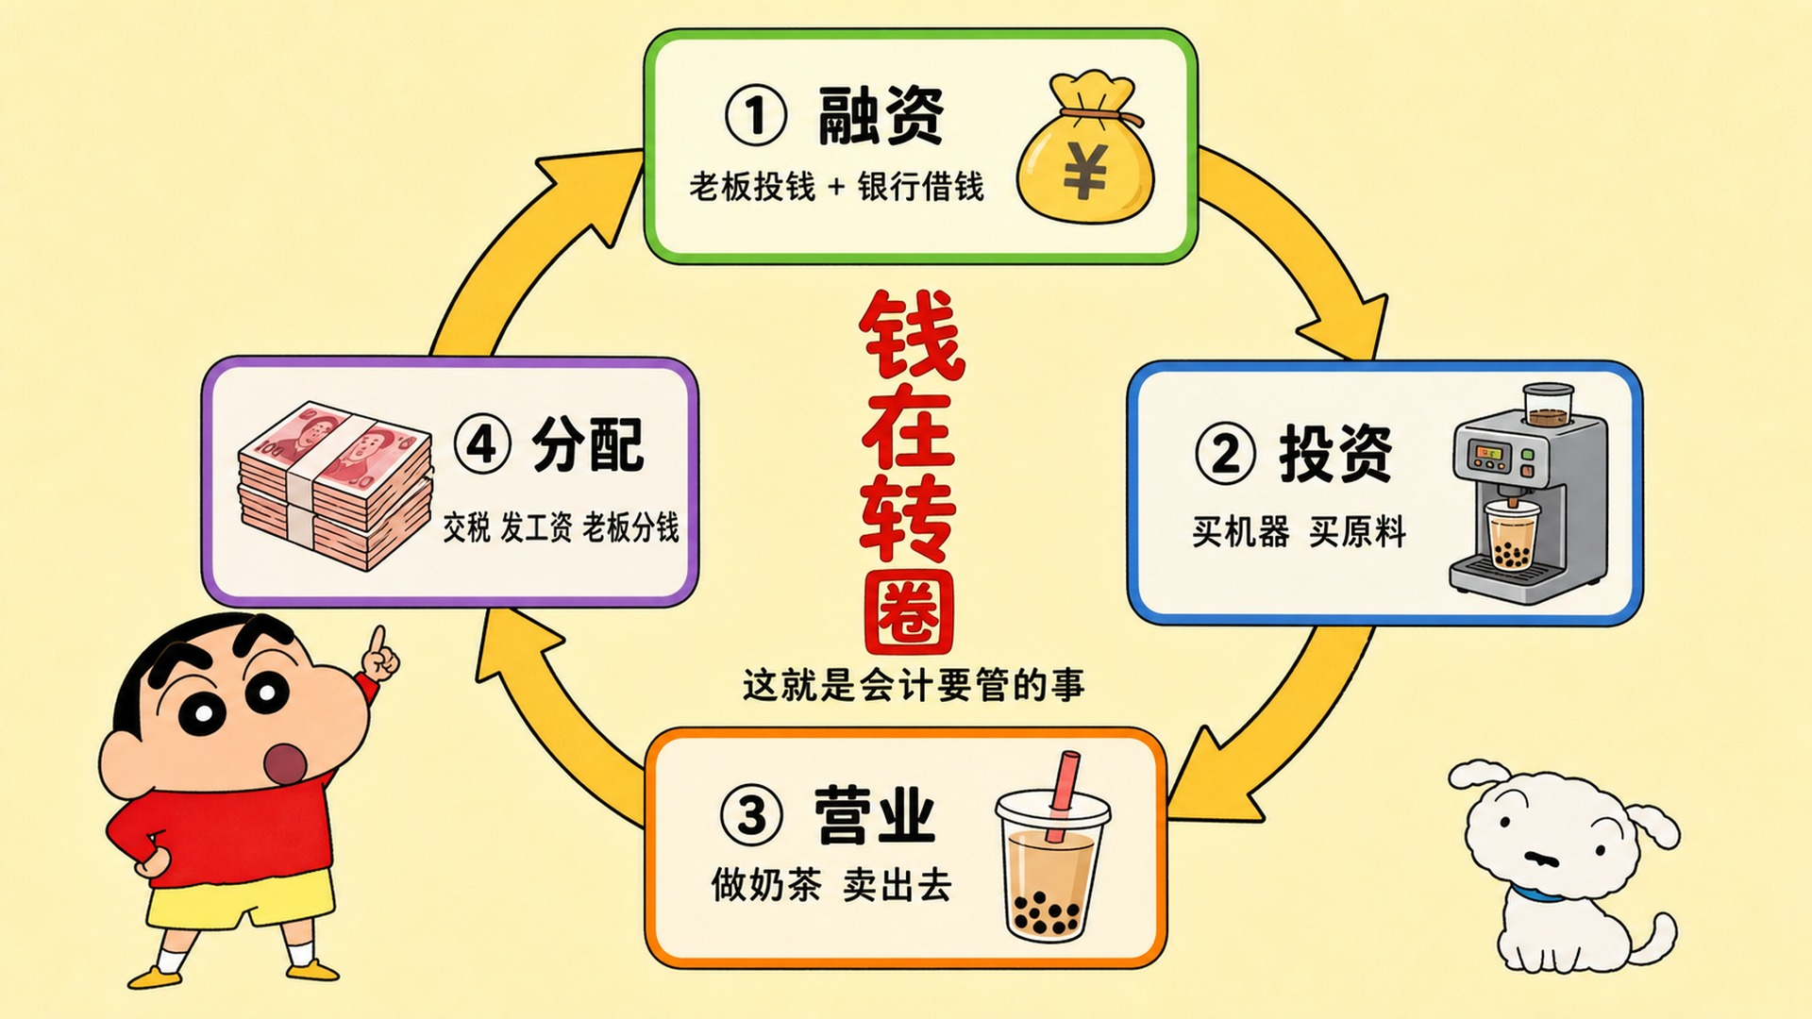
图 钱在转圈
第1周
钱不是躺着的。
钱在转。
Notes:
接到「会计到底在管什么」。

Slide 20
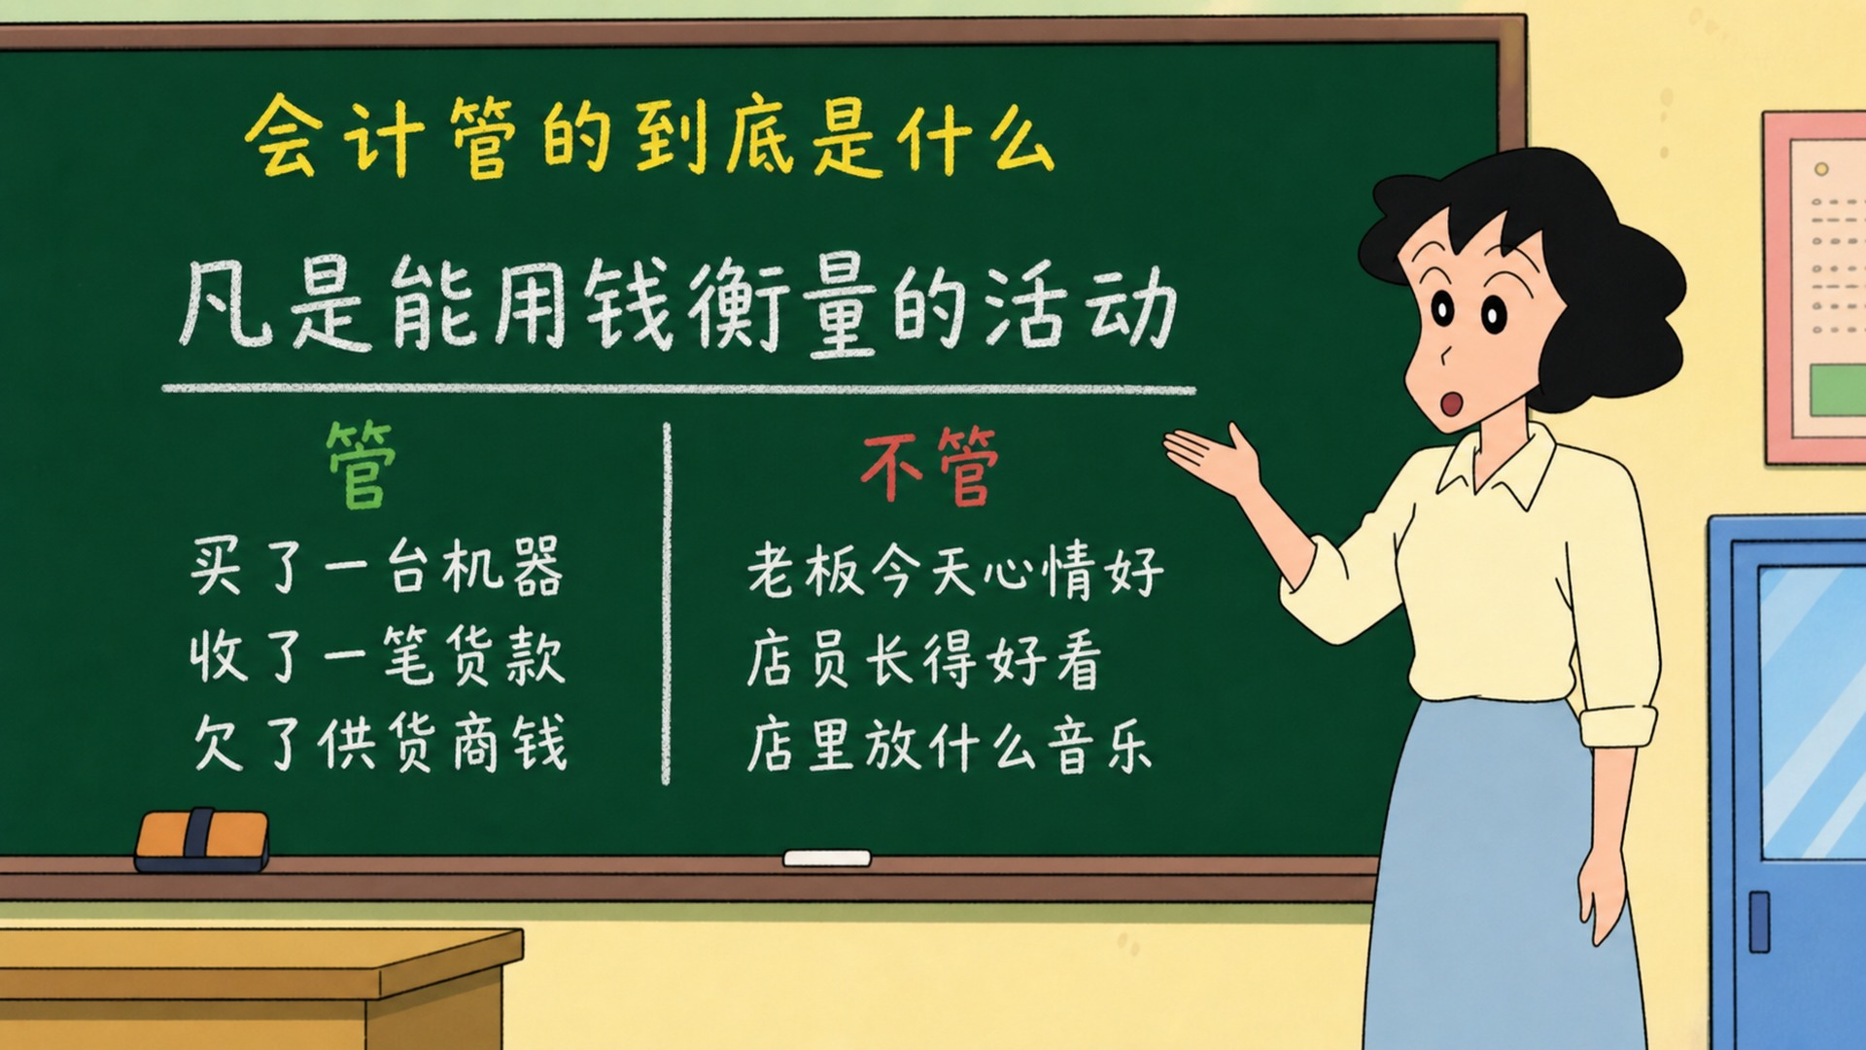
图 管什么，不管什么
第1周
有的事会计要管。
有的事会计不管。
Notes:
下一题让他们自己判。

Slide 21
项目一第6暂停点 请暂停 25 秒
下面这几件事，哪些会计要管，哪些不管？
① 店里进了一批珍珠
② 新来的店员很勤快
③ 客户欠了两千块
④ 隔壁开了家竞品店
写在册子上。管 / 不管，四个都写。
Notes:
①管 ②不管（勤快不好用钱计量）③管 ④不管。对完再往下。

Slide 22
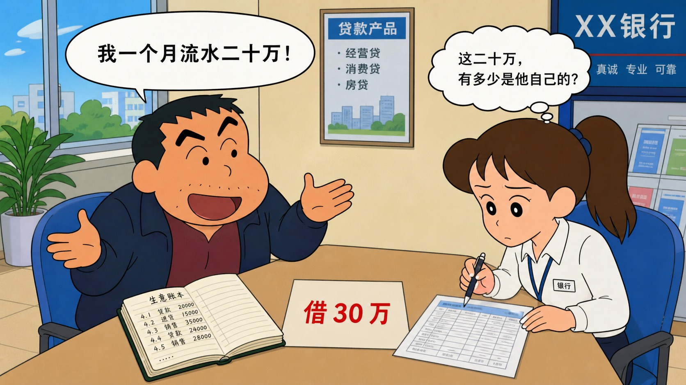
图 11 银行洽谈桌
第1周
他去找银行借钱。
银行职员会问什么？
Notes:
接到「为什么学会计」。

Slide 23
项目一第7暂停点 请暂停 25 秒
如果你是那个银行职员，
你最想追问他哪三个问题？
写在册子上。
自己想，不要翻书。
Notes:
知识点①讲完、知识点③讲完，各抽 3 人举册子（90-B2）。第1周收点单表：最后 10 分钟发企业微信，当堂填当堂看谁没交。

Slide 24
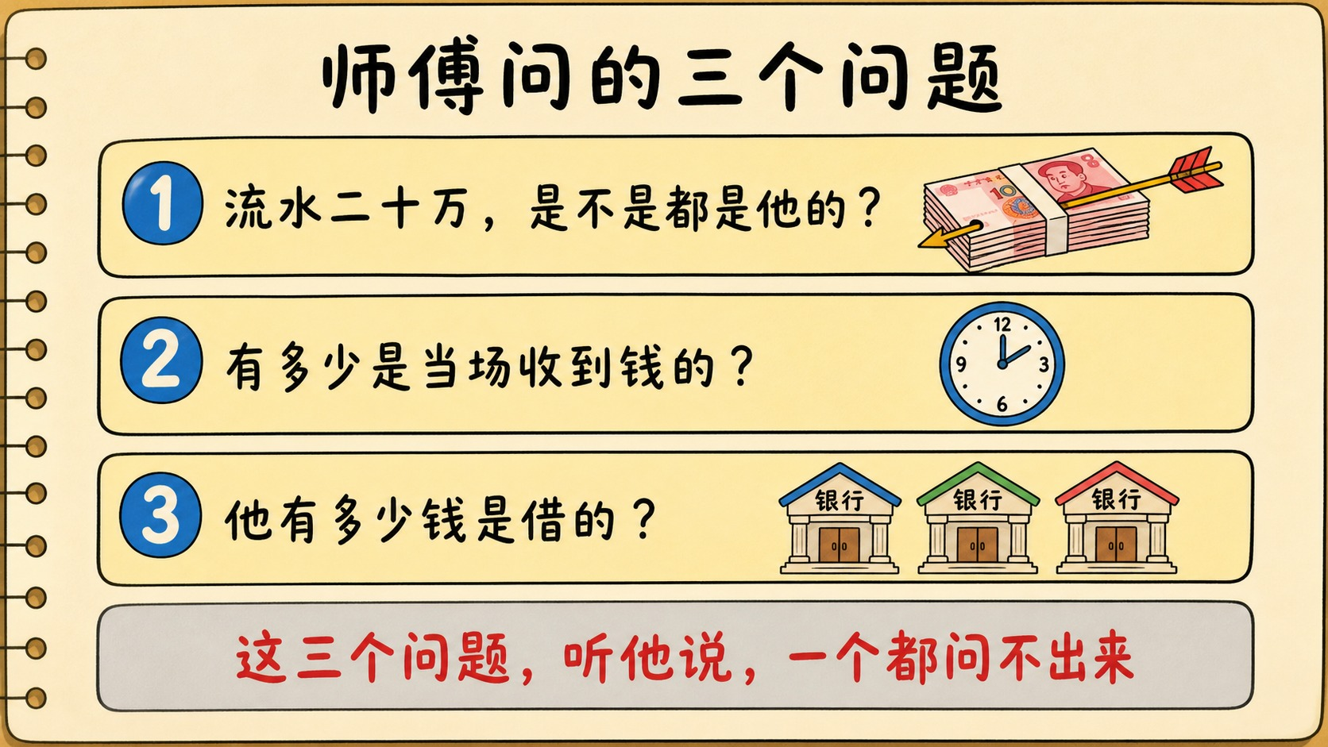
图 12 师傅的三个问题
第1周
银行要问的，
会计其实每天都在答。
Notes:
对上学生写的三个问题。

Slide 25
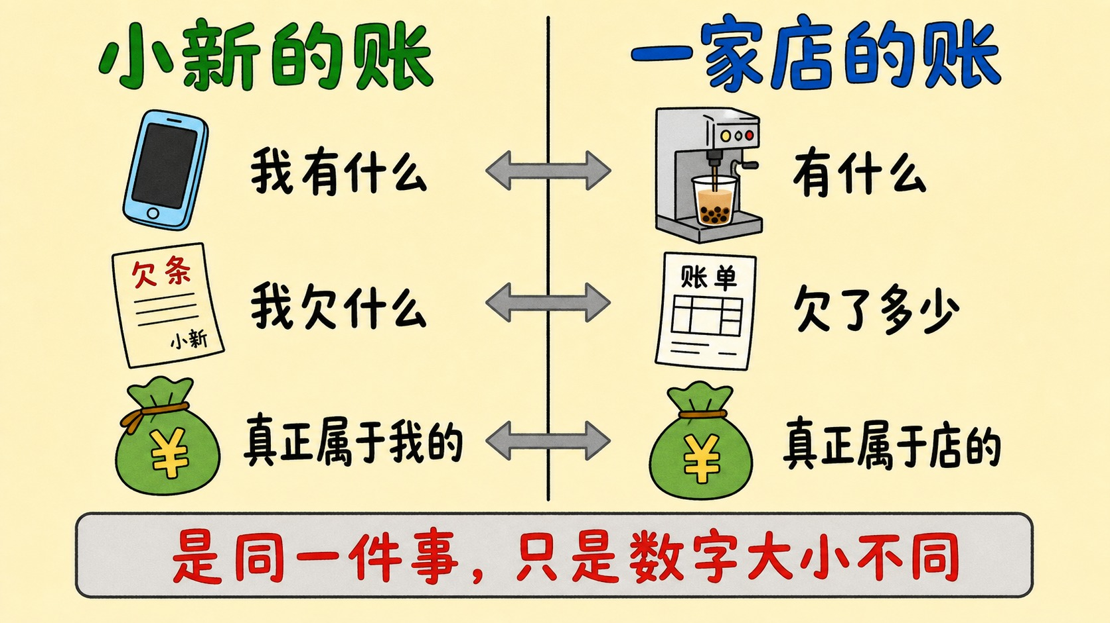
图 13 同一件事
第1周
管自己那两千五，
和管一家店，
是同一件事。
Notes:
第1周收到这里。下课前：抽人举册子；发开学点单（企业微信）。打地鼠这周不用。

Slide 26
第 1 周收工
第1周
今天到这里。
最后 10 分钟：打开企业微信，填开学点单。
学号一定要填对。不是考试，没有标准答案。
打地鼠这周不用。下周才玩。
Notes:
当堂看谁没交。提交者就是姓名。

Slide 27
项目一 第 2 周
你有的、你欠的、真正属于你的。
会计等式 六大要素 最后 10 分钟打地鼠（要素档）
Notes:
第2周。打地鼠放最后，不要放开头。

Slide 28
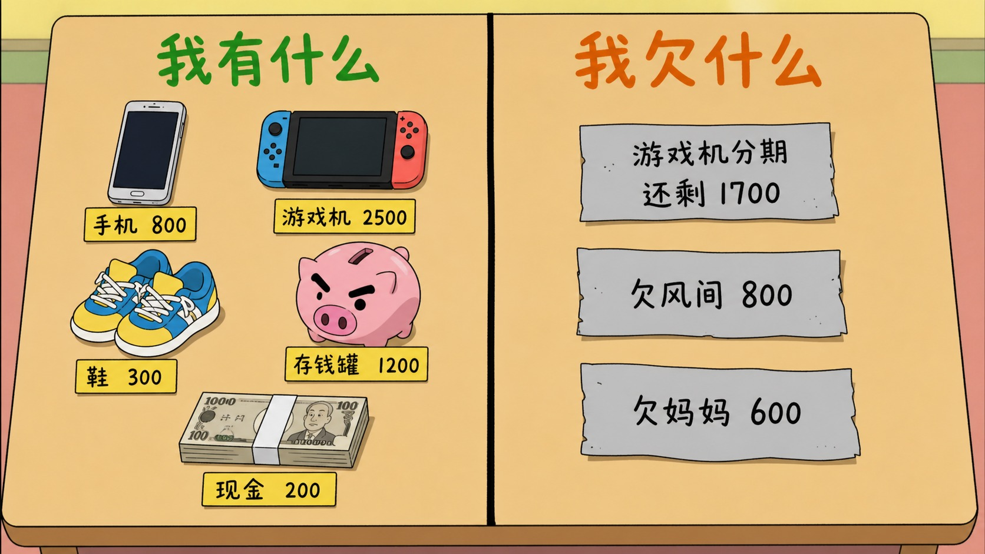
图 14 左右分栏的家当
第2周
左边：你有什么。
右边：你欠什么。
手机、电脑、鞋都算。
分期、花呗、借的钱也算。
Notes:
先放图，再让他们写自己的。

Slide 29
项目一第8暂停点 请暂停 25 秒
写下你现在的全部身家。
左边写你有什么，
右边写你欠什么。
数字不用给别人看。只写在自己册子上。
Notes:
抽 3 人举册子：有字 2 分。不要当众念他们的数字。

Slide 30
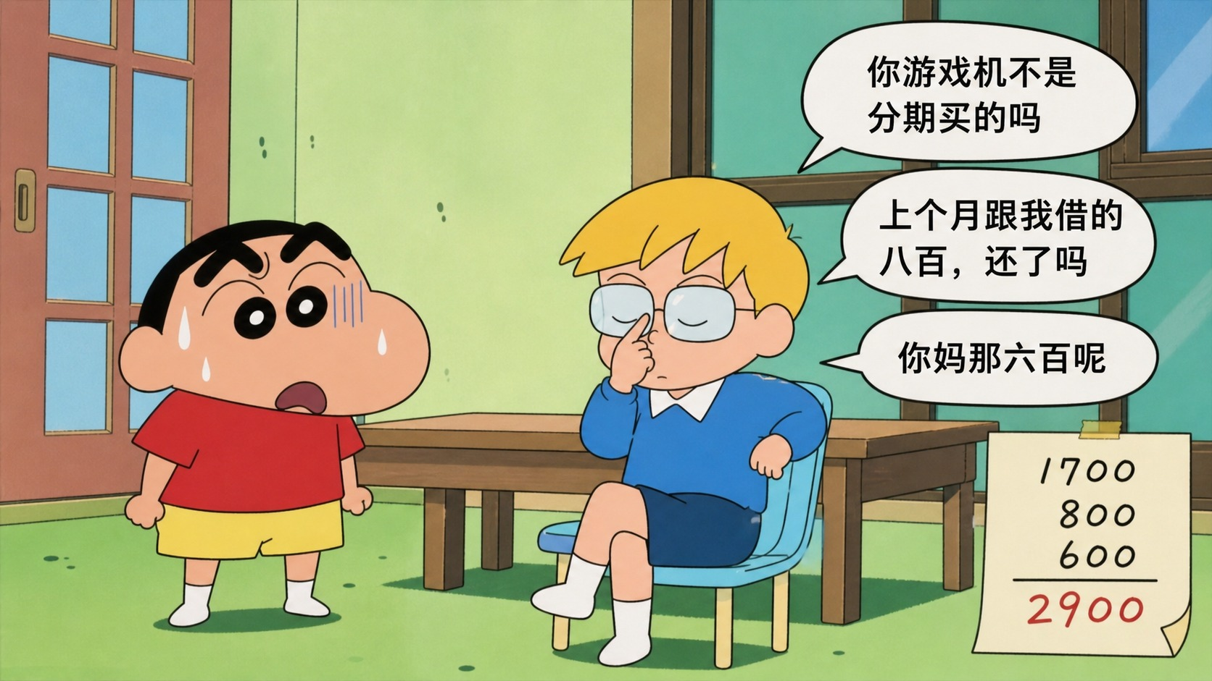
图 15 风间的三个问题
第2周
有的、欠的、剩下的。
三笔账。
Notes:
接到天平。

Slide 31
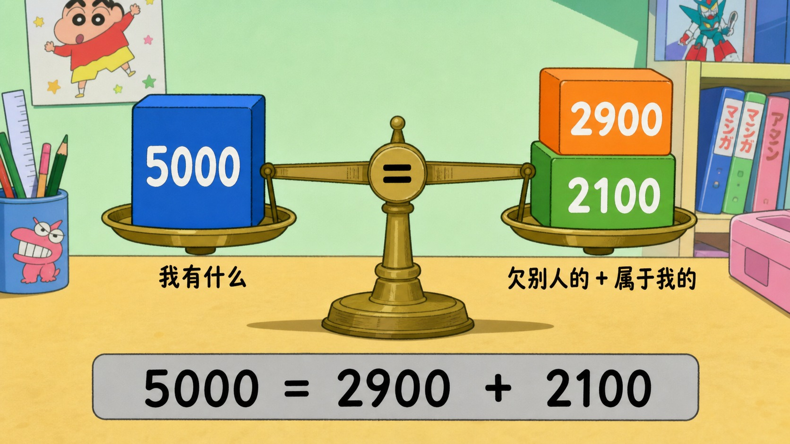
图 16 会计等式天平
第2周
左边 = 右边。
真正属于小新自己的，
是减完之后剩的那个数。
Notes:
资产 = 负债 + 所有者权益。术语还没给也可以先让他们看平。

Slide 32
项目一第9暂停点 请暂停 25 秒
真正属于小新自己的是多少？
算完，把你自己的三个数
也填进天平里。
小新的、你自己的，同一张天平做两遍。
Notes:
合成一次停顿。

Slide 33
项目一第10暂停点 请暂停 20 秒
为什么左边一定等于右边？
用你自己的话写一句。
不要求用术语。
Notes:
意思对就行。

Slide 34
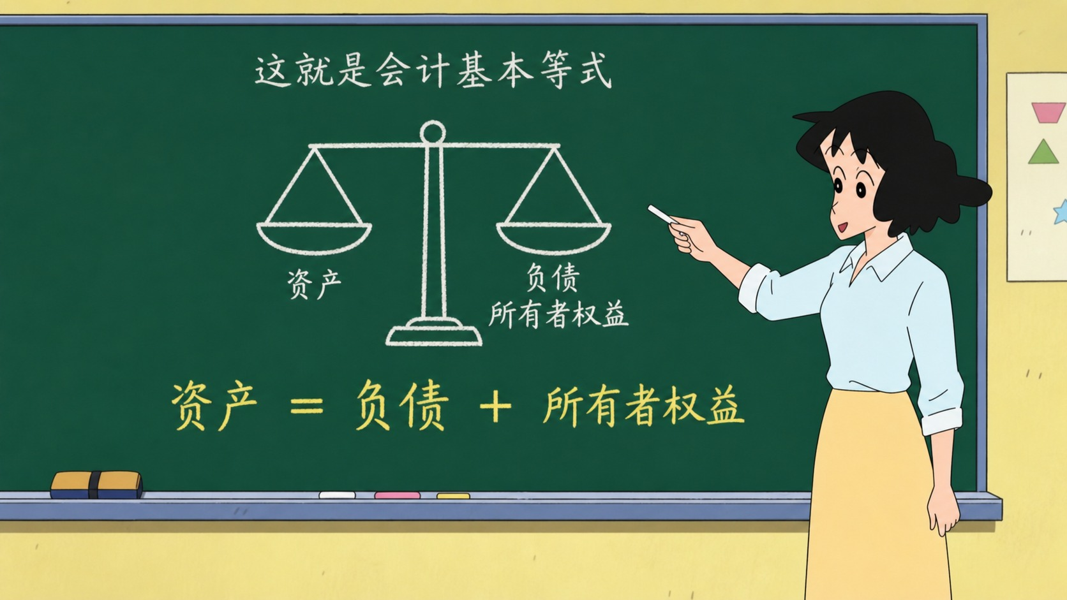
图 17 三个名字
第2周
有的，叫资产。
欠的，叫负债。
真正属于你的，叫所有者权益。
名字现在才给。
Notes:
术语在算完之后给。

Slide 35
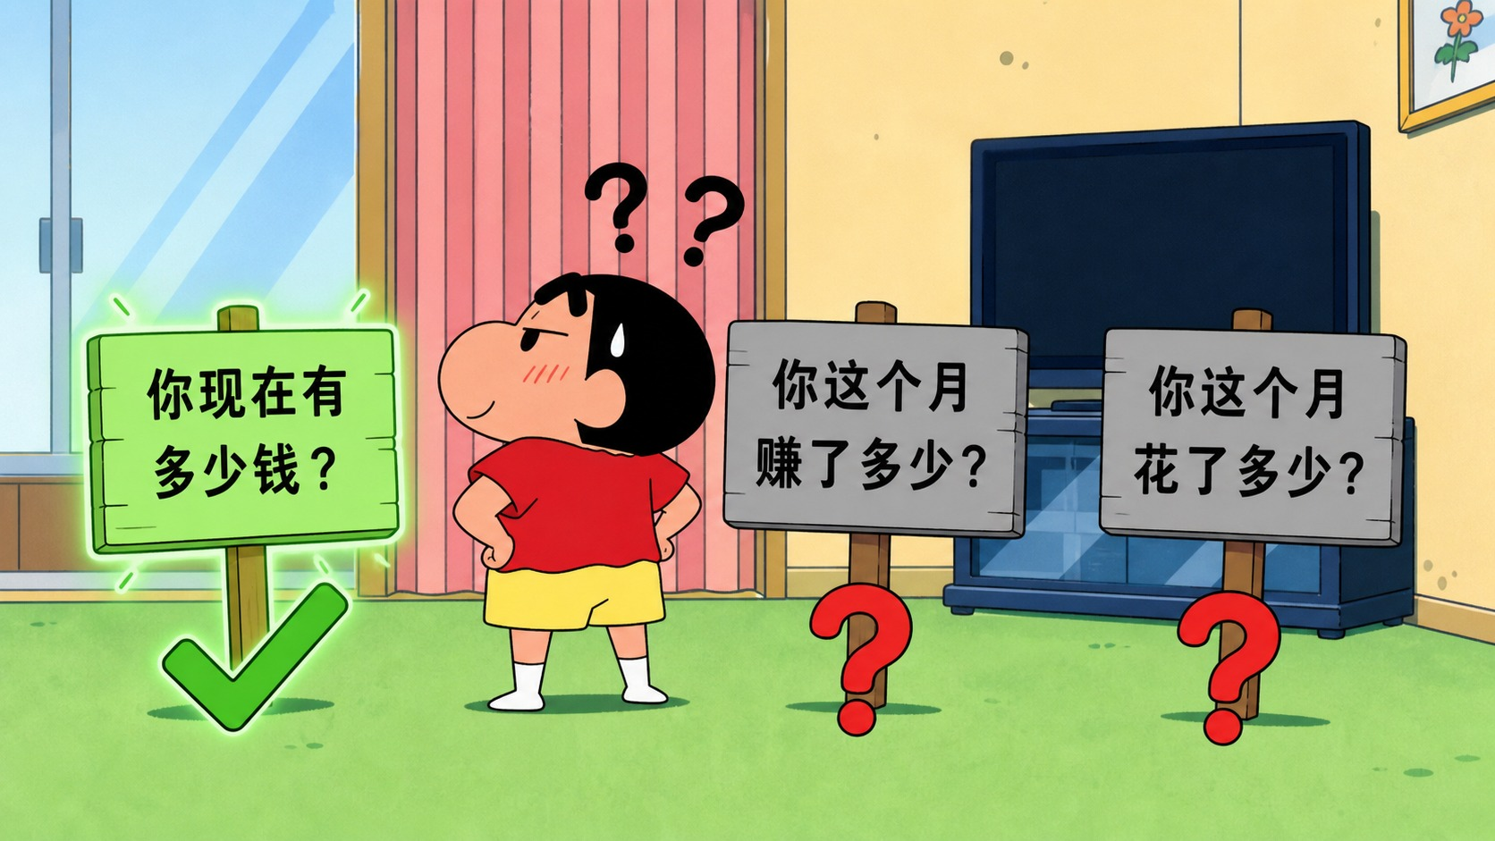
图 18 三块牌子
第2周
他妈问得清「家里有什么」。
后面两个问题，
她不一定问得出。
Notes:
加分题铺垫。

Slide 36
加分题 项目一第11暂停点 请暂停 30 秒
他妈接下来要问的两个问题，
会是什么？
把你猜的写下来。
猜到「赚了多少」「花了多少」这个方向，这题算 5 分。写出「收入」「支出」「这个月变化」都算。不要求术语。
Notes:
★加分题。你说：第11暂停点那题，猜到「赚了多少」「花了多少」这个方向的，册子举起来。猜到方向说「这题不好猜，5分」。不用念。

Slide 37
项目一第12暂停点 请暂停 20 秒
要说清「这一个月发生了什么」，
需要几个新词？分别是什么？
先猜。下一张图给答案。
Notes:
收入、费用。不要提前翻书。

Slide 38
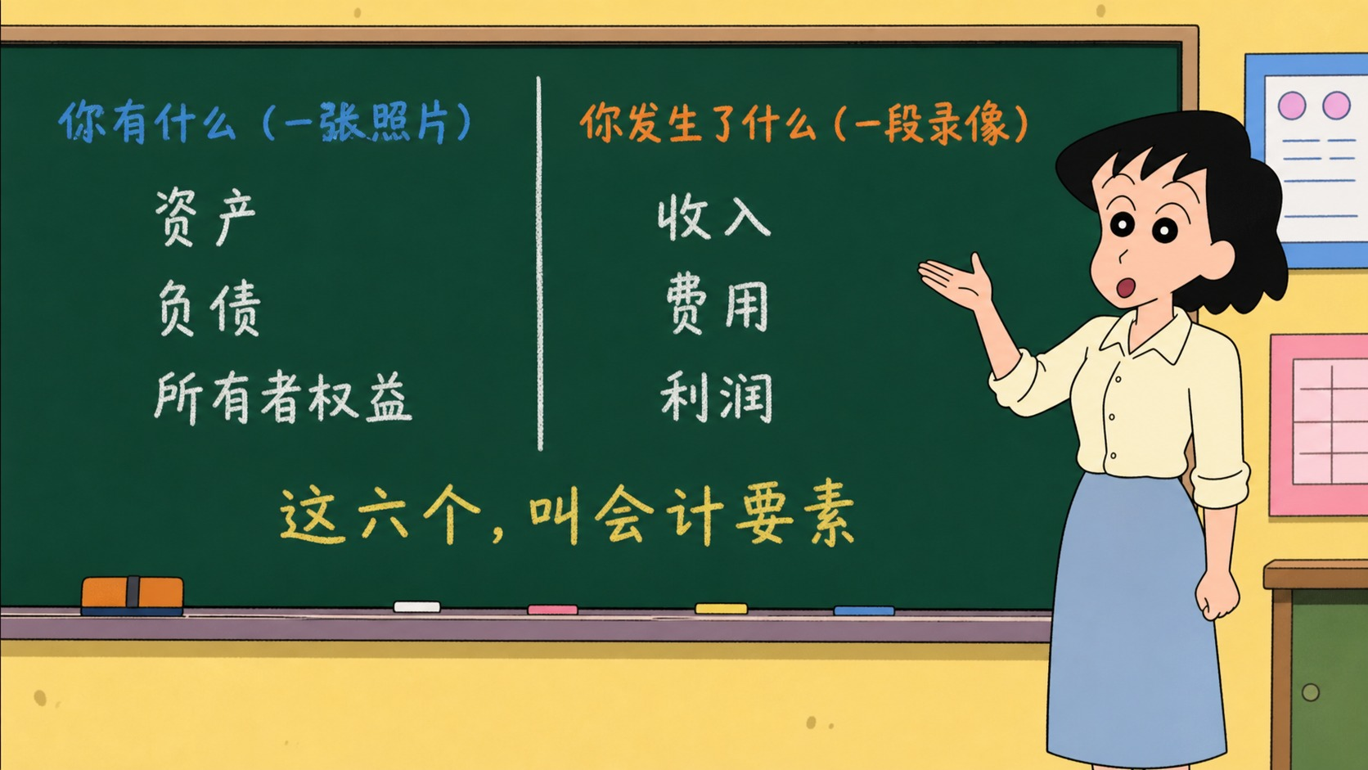
图 19 六个会计要素
第2周
资产 负债 所有者权益
收入 费用 利润
六个词。这三周最重要的一张图。
Notes:
这里不设暂停点。直接讲，把时间留给打地鼠。

Slide 39
打地鼠 要素档 大约 10 分钟
第2周
每组派一个人上台。
题目：这个科目属于六大要素里的哪一个？
敲对的那只地鼠。
答对本组加分。连对三题加倍。
答错不扣人，只扣游戏分。
上台前先在电脑上敲上选手姓名。
Notes:
打开 90-B1，难度选「要素档」。切忌上分录档。下课前导出成绩表。第1周没用过这个，这是第一次。

Slide 40
项目一 第 3 周
五笔业务，天平一次都没歪。
天平实验室 最难的加分题 时间够再用后面几张
Notes:
可打开 01-03 天平实验室网页投影。

Slide 41
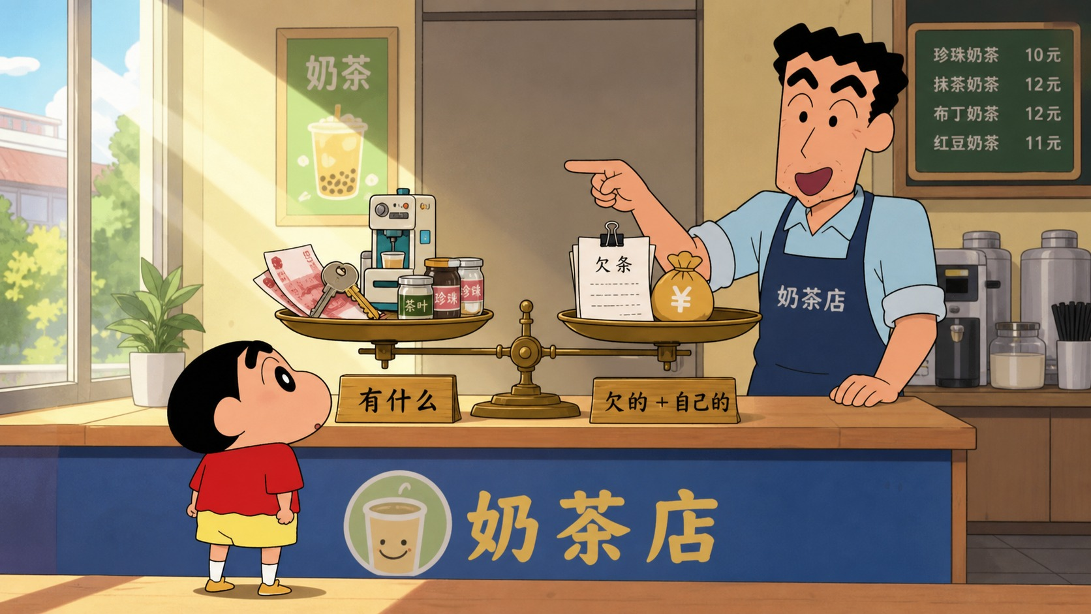
图 20 奶茶店的天平
第3周
一家小店。
左边右边，还是要平。
Notes:
从个人身家过渡到店。

Slide 42
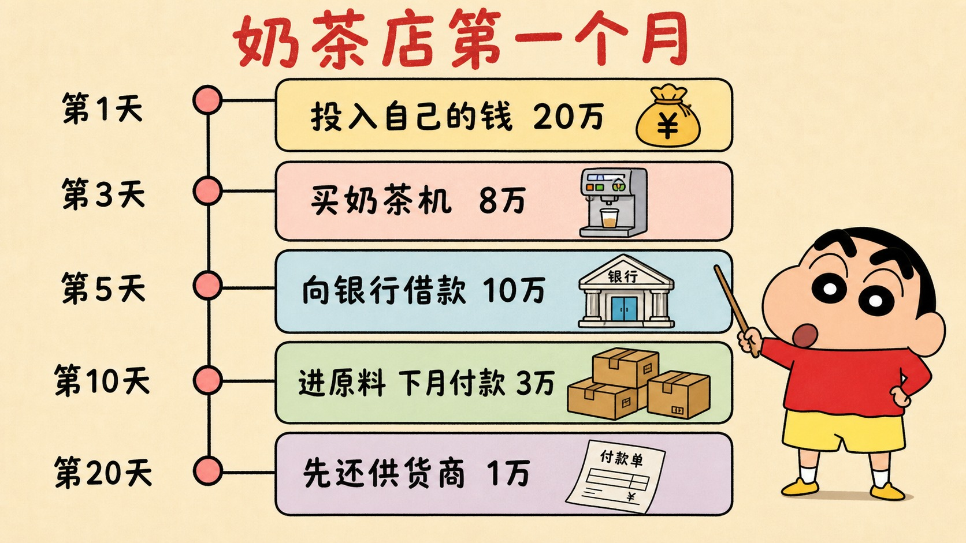
图 21 第一天到第二十天
第3周
五笔业务，一笔一笔填。
每笔三格：左边怎么变、
右边怎么变、天平歪不歪。
Notes:
下一题给 90 秒，跟着你填。

Slide 43
项目一第13暂停点 请暂停 90 秒
册子上那张五行表，跟着老师一笔一笔填。
每发生一件事填三格：
左边怎么变 右边怎么变 天平歪不歪
五行填完，数一下最后一列几个「平」。
90 秒。边看边填。挑战上台的人，每人 2 分。
Notes:
可用 01-03 网页一起投。上台尝试 +2。

Slide 44
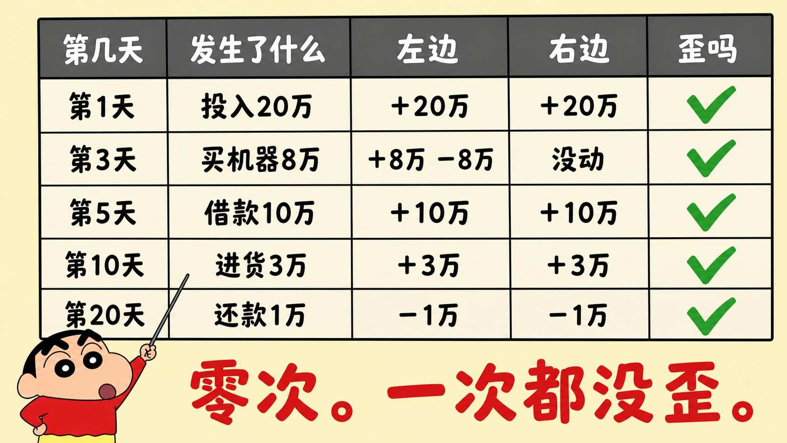
图 22 一次都没歪
第3周
五笔都平。
一次都没歪。
Notes:
这就是会计等式一直成立。

Slide 45
加分题 项目一第14暂停点 请暂停 30 秒
回头看你填的那五行。
这五笔业务，能不能归成两类？
自己归。写出「同一边一增一减」和「两边同增同减」这两个意思，这题算 5 分。不要求用术语。
Notes:
★本项目最难的加分题。你说：第14暂停点那题，自己归出两类的，册子举起来。写出来了说「这题全班没几个人归得出来，5分。」先让他说，说完再翻书验证。不要用「大家看课本第几页」把它冲掉。

Slide 46
时间够再用（机动）
第3周
后面五张是备用。
主线讲完、还剩几分钟，再翻。
不够就下课。
Notes:
机动素材。不要为了放完而赶。

Slide 47
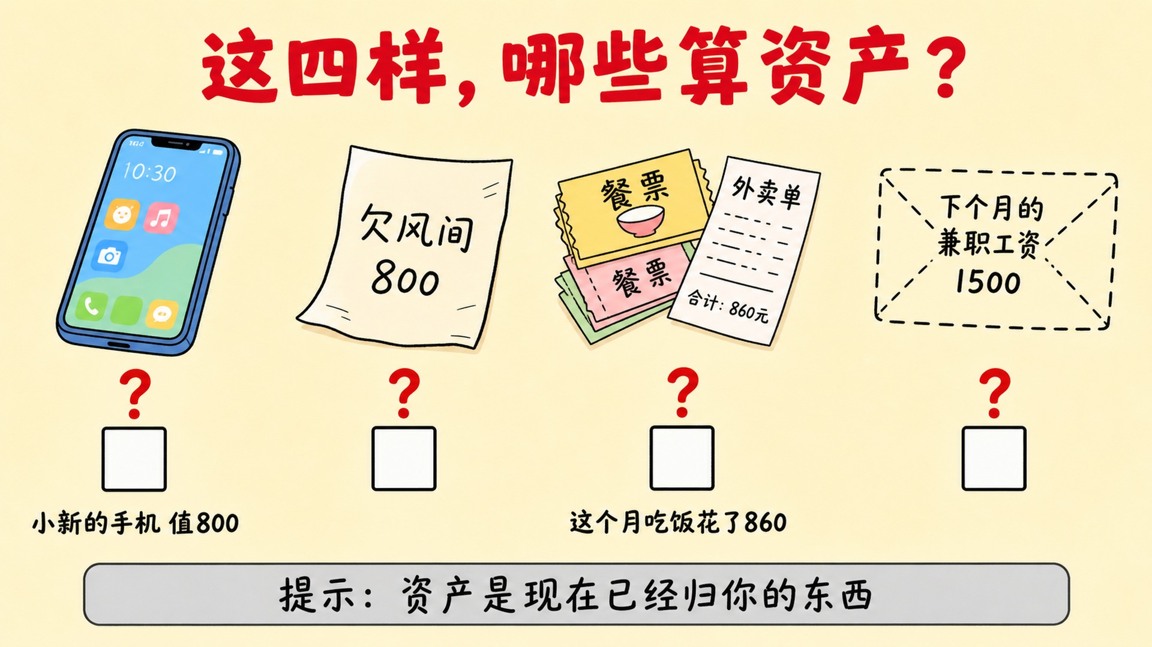
机动 哪些算资产
机动
猜猜看。写在册子上。
Notes:
时间够再用。

Slide 48
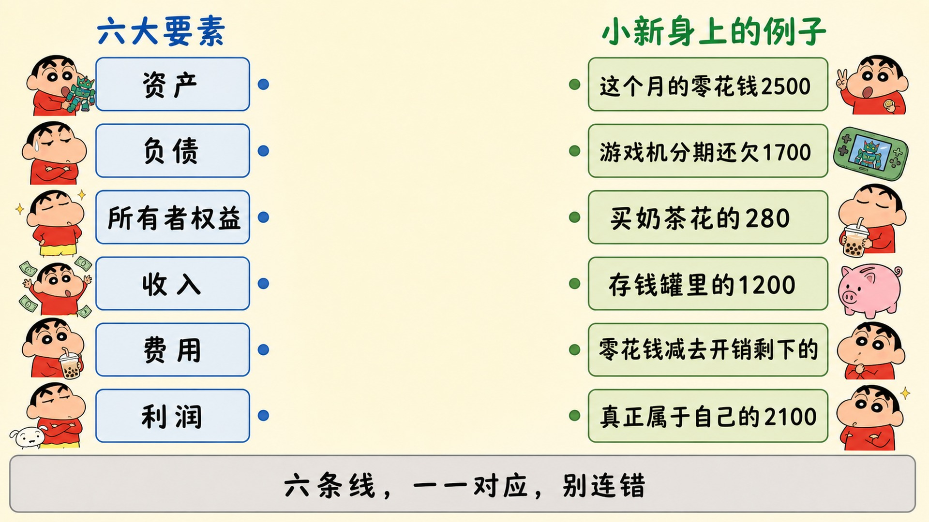
机动 六大要素连线
机动
例子和六个词对上。
Notes:
时间够再用。

Slide 49
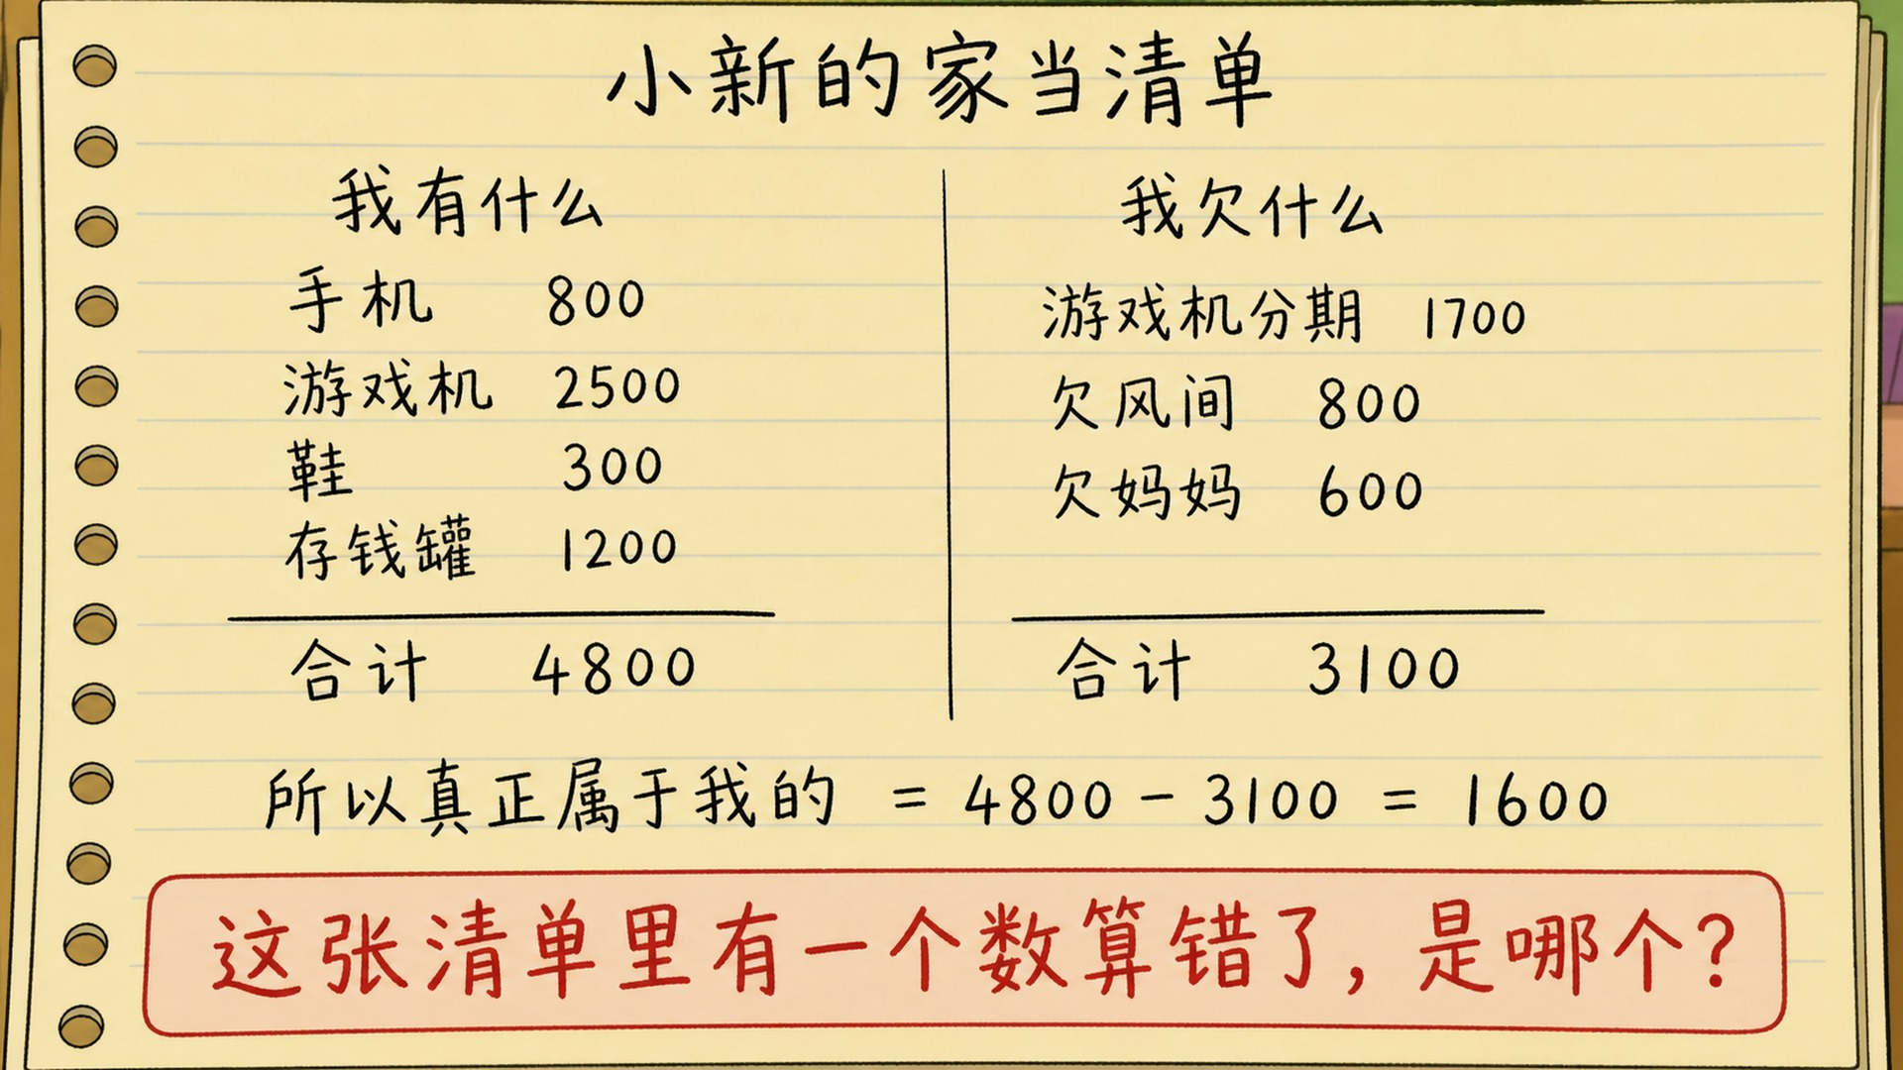
机动 找茬
机动
这张清单哪个数算错了。
Notes:
时间够再用。

Slide 50
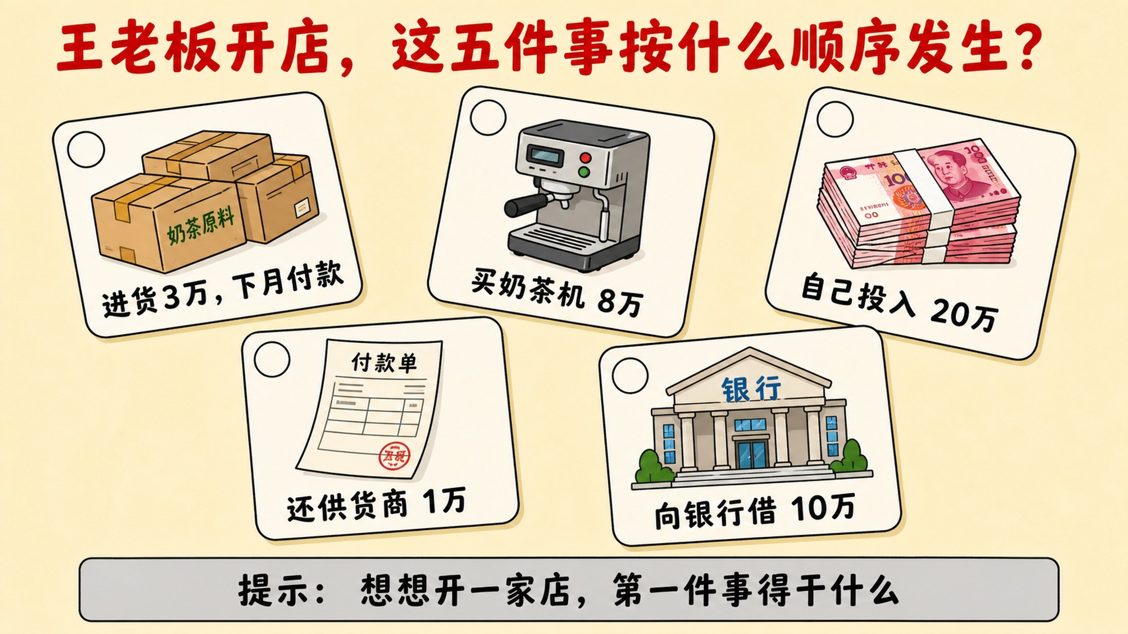
机动 开店五件事排序
机动
先做什么，后做什么。
Notes:
时间够再用。

Slide 51
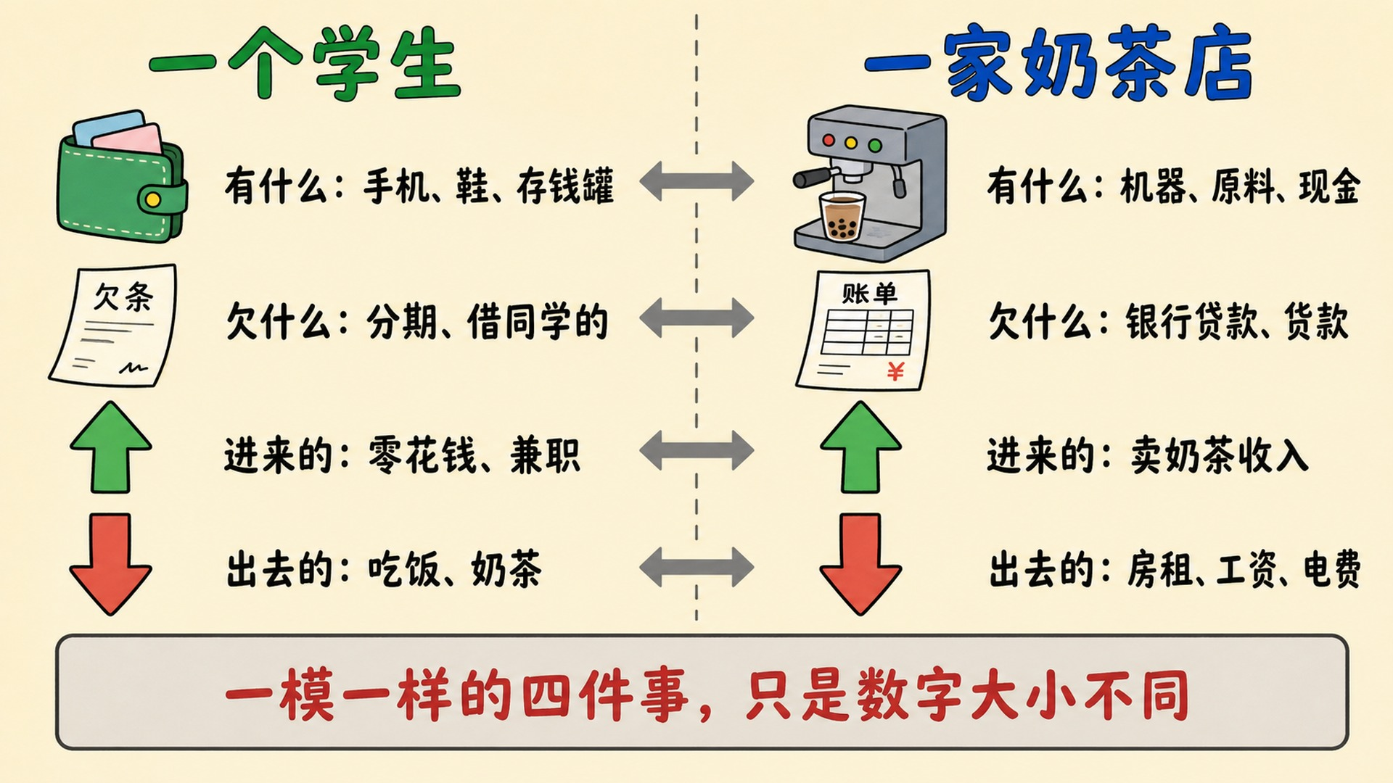
机动 一个学生 vs 一家店
机动
同一套东西，换个规模。
Notes:
时间够再用。

Slide 52
这三周记住什么
收尾
1. 记下来、看出不对劲、决定怎么改。
2. 有的 = 欠的 + 真正属于你的。天平不能歪。
3. 六个词。名字是后来才有的，事先你已经算过一遍。
下个项目：会计工作准备。科目会更多，等式还是这一条。
Notes:
项目结束评奖：积分第1名、进步最大，各做一张合照图。做完先给本人看。第3周末不要当堂做图，课后做。

